Slide 1









Занятие №9
ОУ. Компараторы
555 Timer

Slide 2









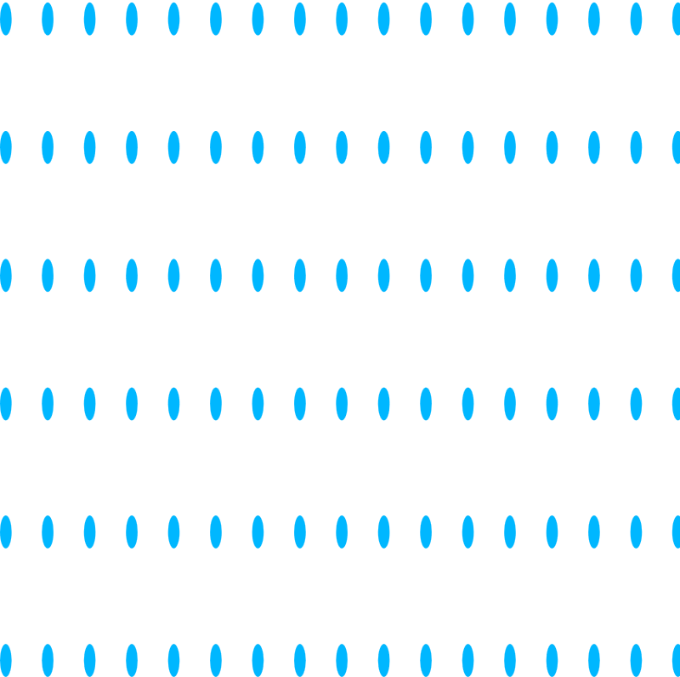

На этом занятии
Операционные усилители
Схемы включения
Компаратор
Таймер 555
Режимы работы
Практическая часть

Slide 3

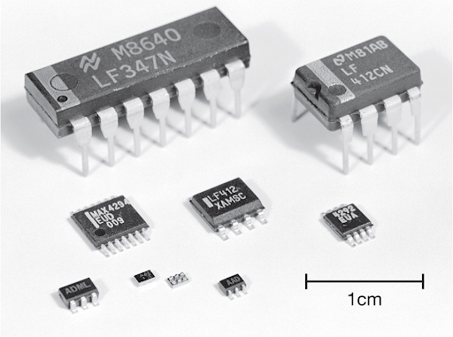
Что это такое?
Многокаскадный электронный усилитель постоянного тока, оснащённый дифференциальным входом и обычно одним выходом. Это устройство обладает огромным коэффициентом усиления
Инвертирование сигнала
Усиление сигнала
Смещение уровня
Изоляция нагрузки
Сложение сигналов
Вычитание сигналов

Slide 4
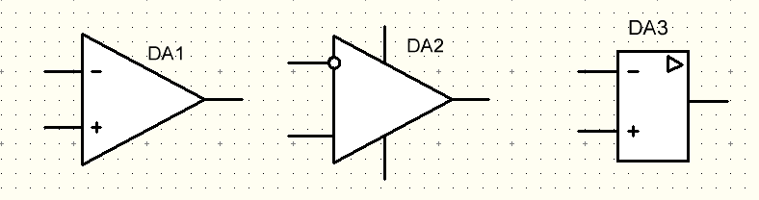
Обозначение
Обычное
С выводами питания
ГОСТ

Slide 5
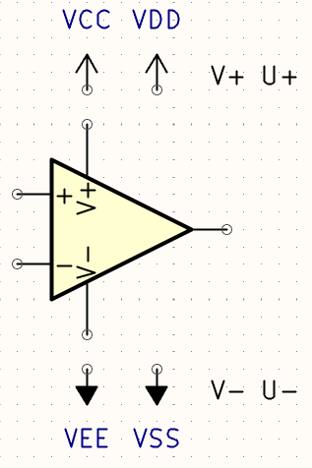
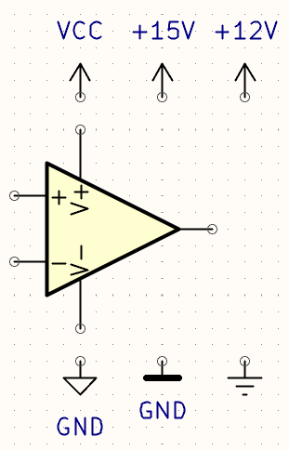
Выводы питания
Двухполярное питание
Однополярное питание

Slide 6
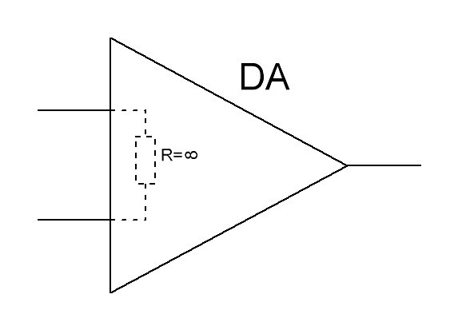
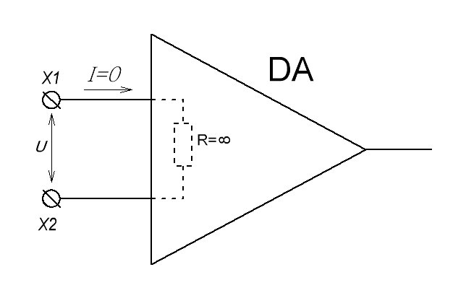
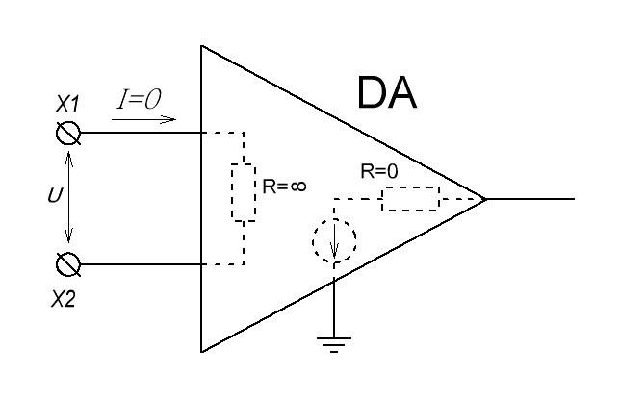
Идеальная модель
Входное сопротивление идеального ОУ бесконечно большое
Входной ток будет равняться нулю
Выходное сопротивление равняется нулю
Коэффициент усиления в бесконечно большой
Разность напряжений между входами идеального ОУ равняется нулю
Коэффициент усиления в идеальном ОУ не зависит от частоты сигнала и постоянен на всех частотах

Slide 7
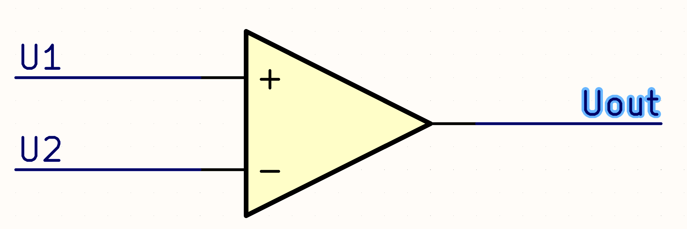
Принцип работы
Если потенциал на неинвертирующем входе U1 больше, чем на инвертирующем U2, то на выходе будет + питания.
Если же на инвертирующем входе U2 потенциал будет больше, чем на неинвертирующем U1, то на выходе будет - питания.

Slide 8
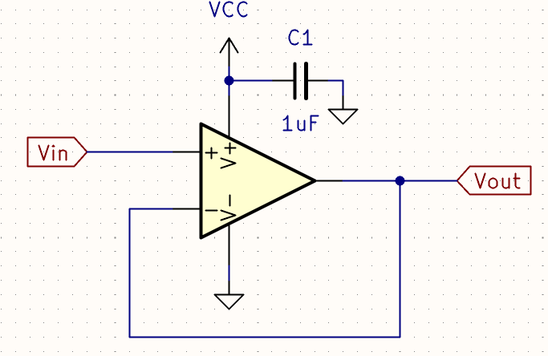
Подключение
Буфер
Повторитель напряжения применяется для управления большими нагрузками для согласования входных/выходных сопротивлений или для развязки силовых цепей и чувствительных прецизионных цепей.

Slide 9
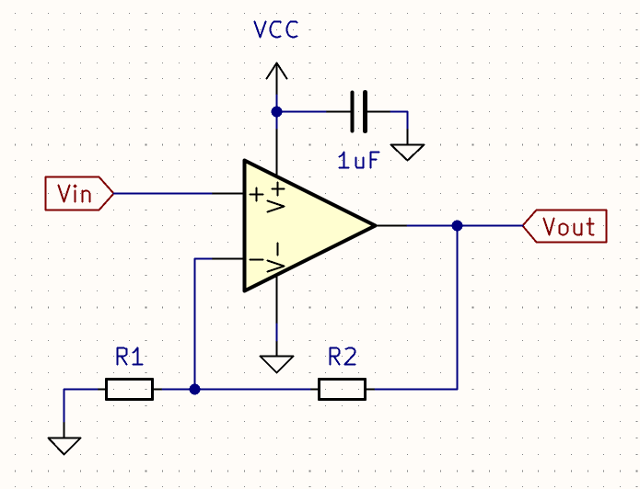
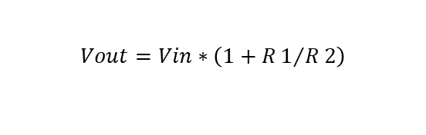
Подключение
Неинвертирующий усилитель
На практике часто возникает необходимость усиления сигнала. Этот вариант усилителя очень удобен для схем с однополярным питанием, в которых отрицательные сигналы, как правило, отсутствуют.
$$Vout=Vin∗\left(1+R1/R2\right)$$

Slide 10
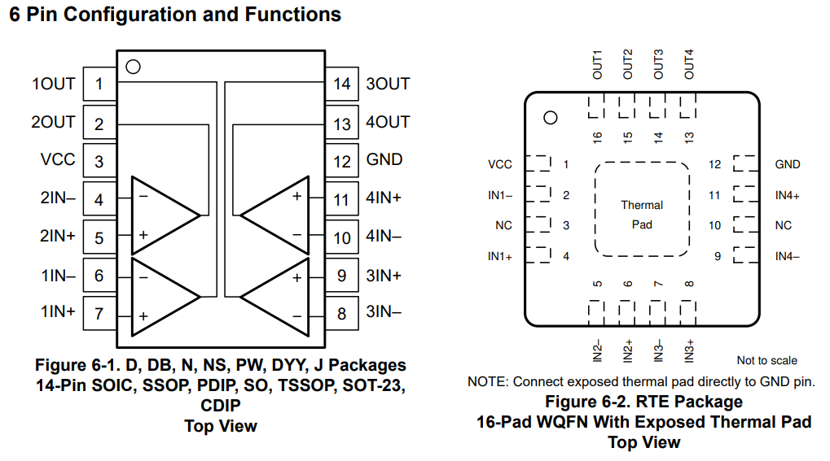
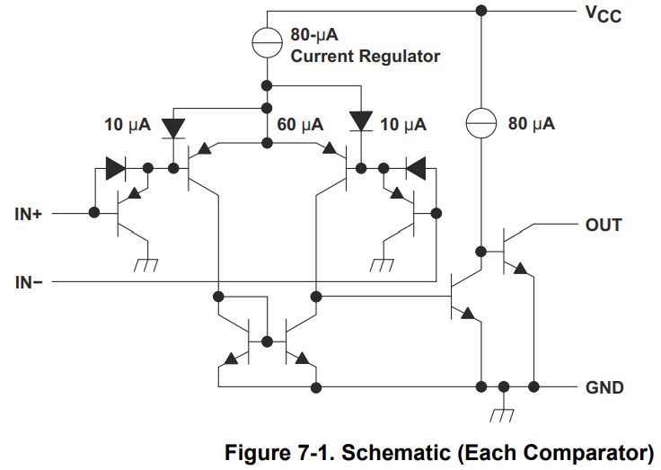
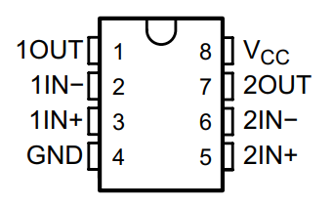
Компаратор
LM339
Структурная схема одного выхода
LM393

Slide 11
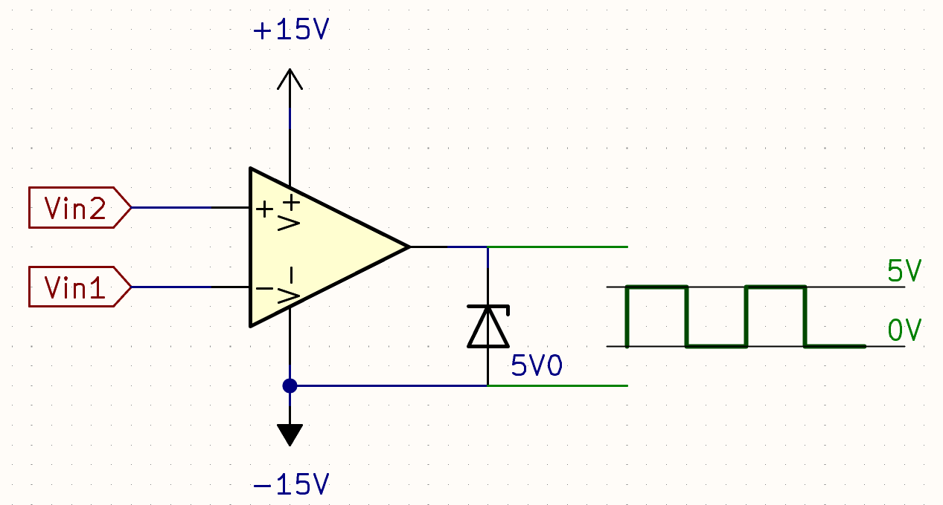
Подключение
Компаратор на ОУ
Такие схемы применяются в цифровой схемотехнике когда нужно оценить сигналы на входе, выяснить какой больше и выдать результат в цифровой форме.
$$Uout$$
$$Vin1<Vin2,то Uout=5V$$
$$Vin1>Vin2,то Uout=0V$$

Slide 12
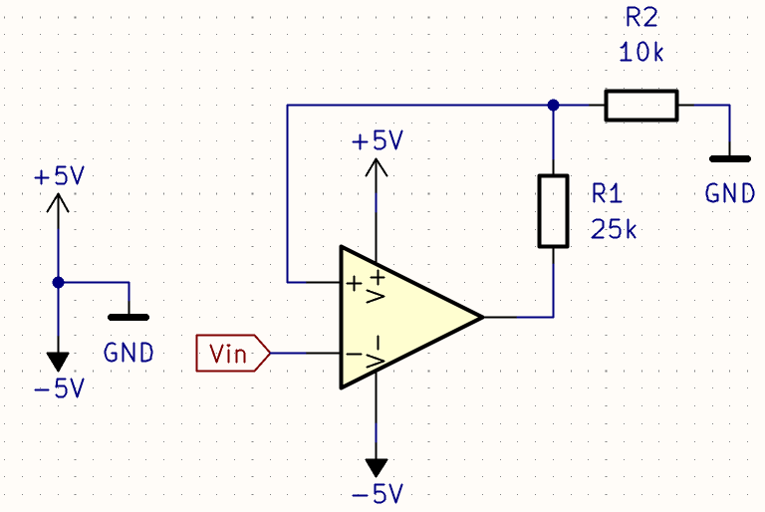
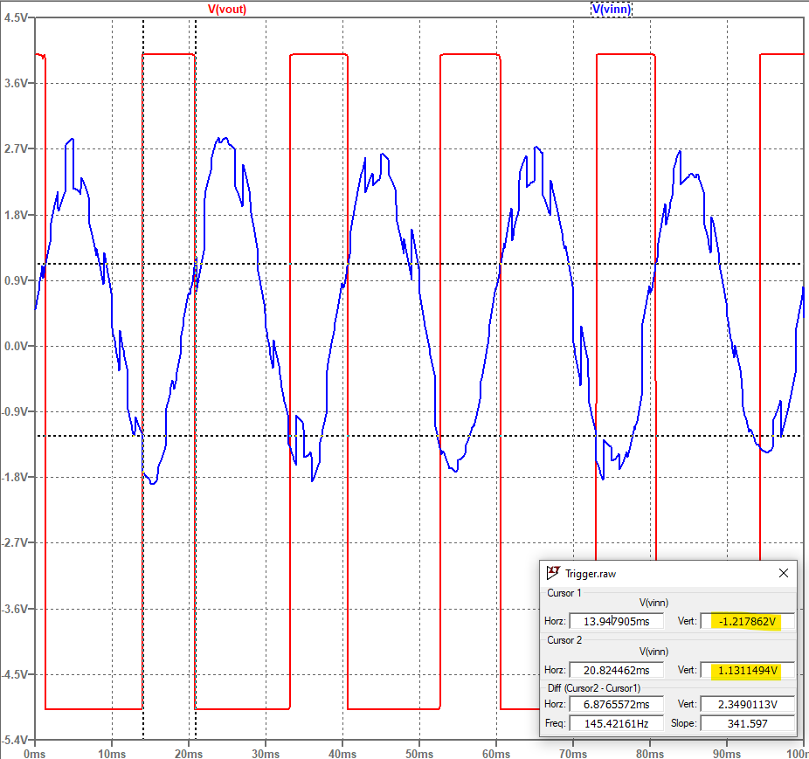
Подключение
Триггер Шмитта на ОУ
В данной схеме доля выходного электрического сигнала ОУ поступает на прямой вход и устанавливает уровень, при котором схема будет переключаться.

Slide 13
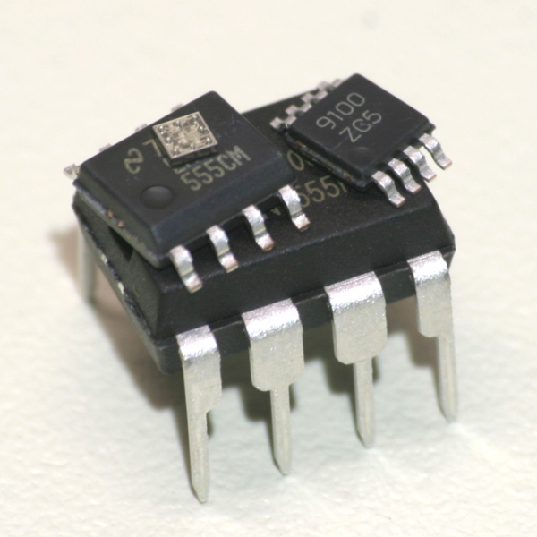
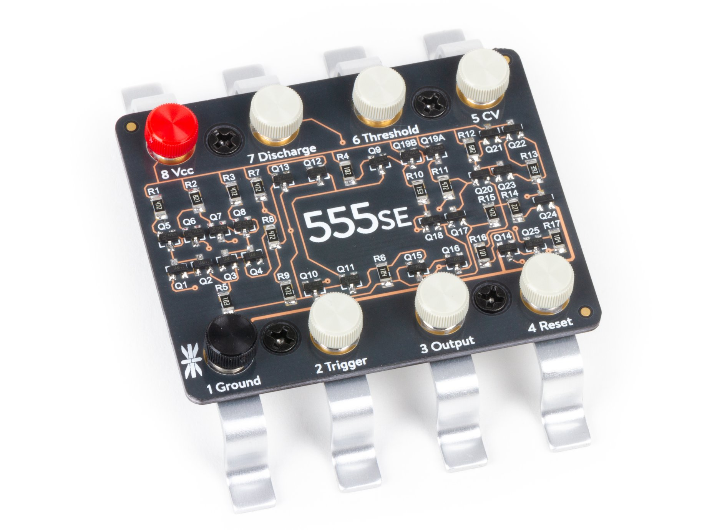
Таймер NE555

Slide 14
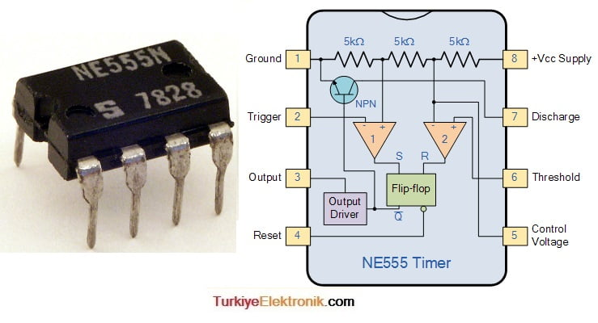
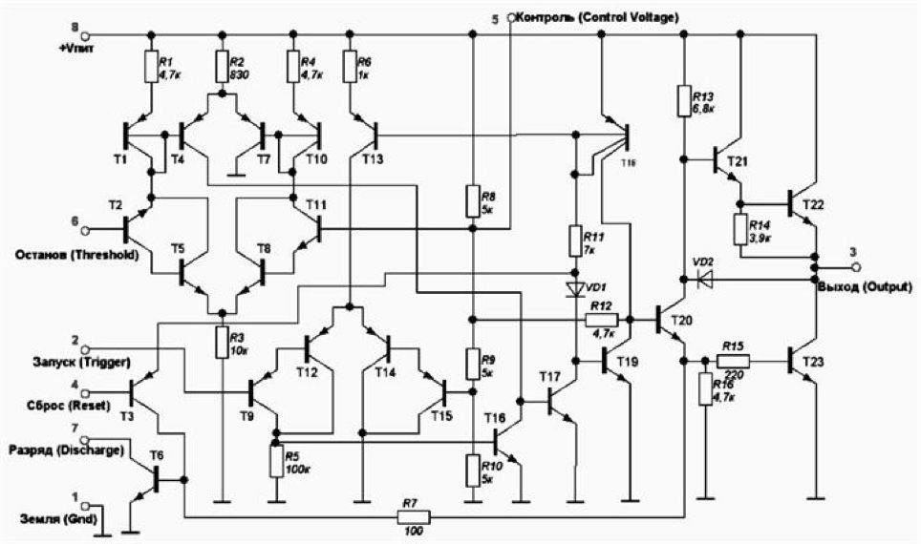
Таймер NE555
Внутренняя структура
1 Общий (GND)
2 Запуск
3 Выход
4 Сброс
5 Контроль
6 Остановка
7 Разряд
8 +V питания

Slide 15
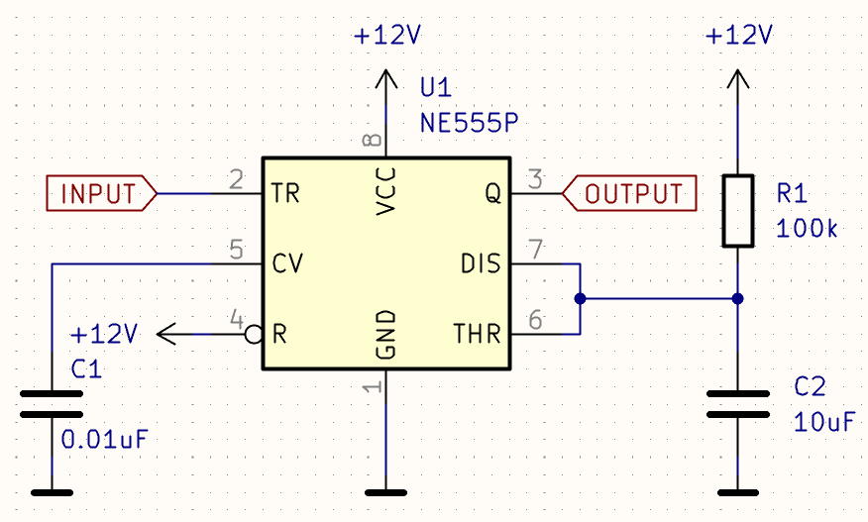
Таймер NE555
Моностабильный режим
t=1.1*R*C

Slide 16
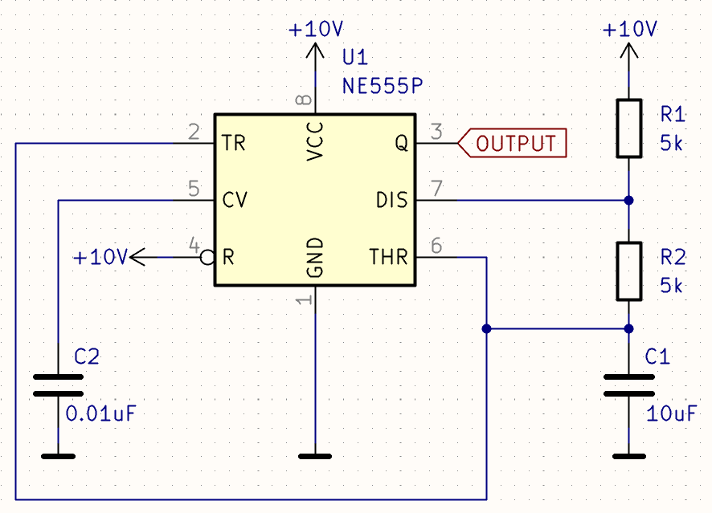
Таймер NE555
Астабильный режим
$T=0.693∗(R1+2∗R2)∗C1$
$t1=0.693∗(R1+R2)∗C1$
$t2=0.693∗R2∗C1$
$f=\frac{1}{0.693∗(R1+2∗R2)∗C1}$
T-период импульсов
t₁ – время импульса
t₂ – время паузы
f – частота

Slide 17
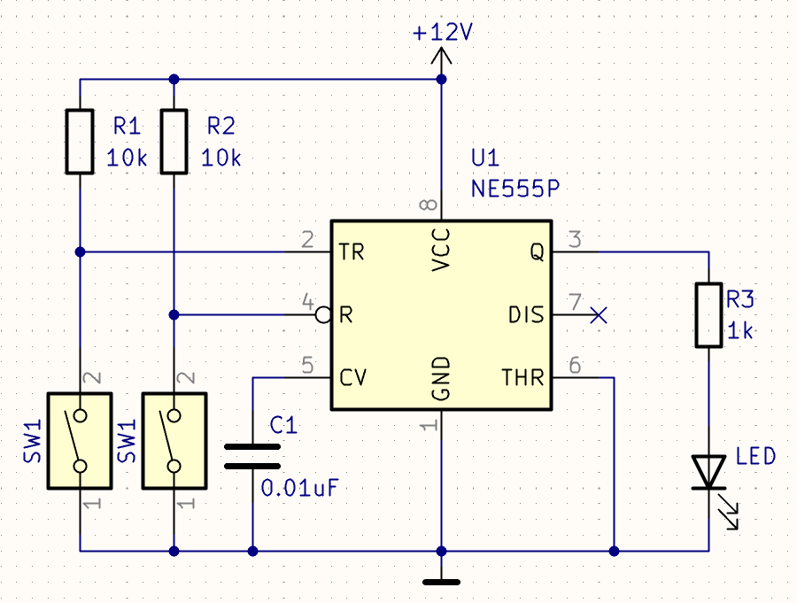
Таймер NE555
Бистабильный режим

